Slide 1
Kinematika
Základní pojmy Rovnoměrný přímočarý pohyb Rovnoměrně zrychlený přímočarý pohyb Rovnoměrný pohyb po kružnici
Centrum pro virtuální a moderní metody a formy vzdělávání na Obchodní akademii T.G. Masaryka, Kostelec nad Orlicí

Slide 2
Základní pojmy
Kinematika - popisuje pohyb tělesa, nestuduje jeho příčiny
Klid(pohyb) - určujeme vzhledem k jiným tělesům - je vždy relativní(neexistuje těleso v absolutním klidu)
- záleží na volbě vztažné soustavy
Hmotný bod - nahrazujeme jím těleso
HB - hmotnost = hmotnosti tělesa
- rozměry tělesa - zanedbáváme

Slide 3
Vztažná soustava
Úkol: Urči vzhledem ke kterému tělesu jde o klid či pohyb.

Slide 4
Základní pojmy
Vztažná soustava – těleso je spojeno se soustavou souřadnic
Poloha hmotného bodu:
pomocí kartézské soustavy souřadnic
pomocí polohového vektoru
y
A
A = [x ,y, z]
0
z
x
y
A
r
0
x
z

Slide 5
Trajektorie hmotného bodu
Trajektorie = množina bodů, kterými těleso
při pohybu prochází
Podle tvaru trajektorie dělíme pohyby na:
přímočaré
např. těleso volně padající k zemi
křivočaré
např. pohyb sedačky na horské dráze

Slide 6
Dráha hmotného bodu
Dráha = délka trajektorie
- fyzikální veličina
- značka s
- základní jednotka metr (m)
- je funkcí času s = s(t)
B
A
B
A
s = |AB|
s ≠ |AB|

Slide 7
Rychlost hmotného bodu
Rychlost - značka v
- základní jednotka m/s
Převodní vztah 1 m.s⁻¹ = 3,6 km.h⁻¹
a) Průměrná rychlost – skalár

Slide 8
b) Okamžitá rychlost - vektor
y
- určuje polohu HB v bodě A
A
B
- určuje polohu HB v bodě B
Δ
- změna polohového vektoru, k níž dojde při pohybu HB za dobu Δt
0
x
Je – li:
Okamžitá rychlost v HB v bodě A je:

Slide 9
Okamžitá rychlost
Velikost
Směr - je totožný se směrem tečny k trajektorii
- je orientován ve směru změny polohového vektoru

Slide 10
Příklady:
Vyjádři rychlosti 5 m.s⁻¹ ,10 m.s⁻¹ , 25 m.s⁻¹ v km.h⁻¹
Řešení: 18 km.h⁻¹, 36 km.h⁻¹, 90 km.h⁻¹
Vyjádři rychlosti 108 km.h⁻¹ , 60 km.h⁻¹ , 140 km.h⁻¹ v m.s⁻¹
Řešení: 30 m.s⁻¹, 17 m.s⁻¹, 39 m.s⁻¹
Nákladní vlak urazil dráhu 25 km mezi dvěma železničními stanicemi za půl hodiny. Vypočti průměrnou rychlost vlaku.
Řešení: 50 km.h⁻¹ = 14 m.s⁻¹

Slide 11
Příklad:
Automobil urazil za první 3 s pohybu dráhu 15 m,
za následujících 5 s dráhu 45 m. Vypočti
průměrnou rychlost automobilu:
v prvních 3 s
v následujících 5 s
v prvních 8 s pohybu
Řešení: a) 5 m.s⁻¹
b) 9 m.s⁻¹
c) 7,5 m.s⁻¹

Slide 12
Rovnoměrný přímočarý pohyb
nejjednodušší rovnoměrný pohyb
přímočarý pohyb hmotného bodu s konstantní velikostí a směrem rychlosti

Slide 13
Dráha rovnoměrného pohybu

Slide 14
Graf závislosti dráhy na čase
s [m]
s [m]
s = v . t
s = s₀ + v . t
s₀
0
0
t [s]
t [s]

Slide 15
Graf závislosti velikosti rychlosti na čase
v
[m.s⁻¹]
v = konst
0
t [s]

Slide 16
Příklad:
Chlapec jde ze školy rychlostí 1 m.s⁻¹. V okamžiku,
kdy je ve vzdálenosti 100 m od školy, vyjede za
ním spolužák na jízdním kole rychlostí 5 m.s⁻¹. Za
jakou dobu a v jaké vzdálenosti od školy chlapce
dohoní? Řeš početně i graficky.
Řešení: s₀ = 100 m, v₁ = 1 m.s⁻¹, v₂ = 5 m.s⁻¹,
t = ?, s = ?
s₁ = s₂
s₀ + v₁ . t = v₂ . t
t = 25 s
s₁ = s₂ = 125 m

Slide 17
Řešení:

Slide 18
Rovnoměrně zrychlený (zpomalený) přímočarý pohyb
nerovnoměrný přímočarý pohyb
zrychlení HB
v₀ - počáteční rychlost (rychlost HB v čase t₀: t = 0s)
V - okamžitá rychlost HB v čase t
jednotkou zrychlení je metr za sekundu na druhou
[a] = m.s⁻¹ / s = m.s⁻²

Slide 19
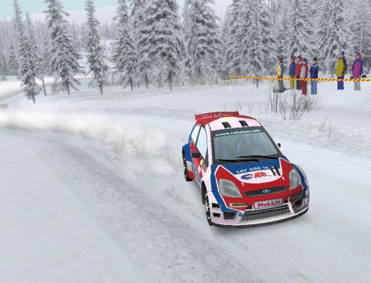
Příklad:
Automobil jede rychlostí 36 km.h⁻¹. V určitém
okamžiku a po dobu 30 s zvětší rychlost na 90
km.h⁻¹. Urči zrychlení automobilu.
Řešení: a = 0,5 m.s⁻²

Slide 20
Rovnoměrně zrychlený přímočarý pohyb
např. volně padající těleso, rozjíždějící se automobil

Slide 21
Graf závislosti velikosti rychlosti na čase
v [m.s⁻¹]
v = v₀ + a t
v = a t
v₀
0
t [s]

Slide 22
Dráha rovnoměrně zrychleného pohybu

Slide 23
Graf závislosti dráhy na čase
Příklad: Sestroj graf závislosti dráhy na čase rovnoměrně zrychleného pohybu se zrychlením 2 m.s⁻²
s [m]
0
t [s]

Slide 24
Rovnoměrně zpomalený přímočarý pohyb
např. brzdící automobil
Graf závislosti velikosti rychlosti na čase
v [m.s⁻¹]
v₀
v = v₀ - a t
0
t [s]

Slide 25
Příklad:
Automobil jedoucí rychlostí 72 km.h⁻¹ začne
prudce brzdit a za dobu 4 s zastaví. Urči zrychlení
automobilu.
Řešení: a = 5 m.s⁻²

Slide 26
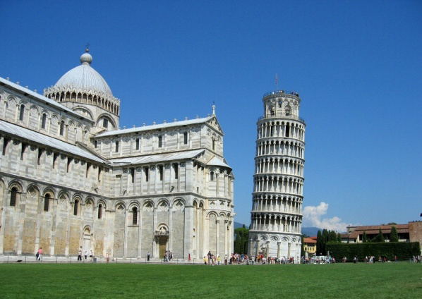
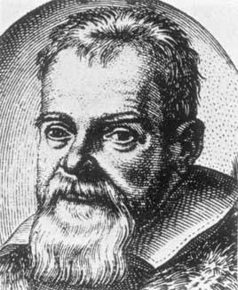
Volný pád
rovnoměrně zrychlený pohyb s nulovou počáteční rychlostí
Galileo Galilei (1564-1642)
Slavná šikmá věž v italské Pise, z níž nechal tělesa různé hmotnosti volně padat. Galileo Galiei tím ověřoval vlastnosti volného pádu.

Slide 27
Volný pád
trajektorie volného pádu je část svislé přímky
zrychlení = TÍHOVÉ ZRYCHLENÍ g
velikost závisí na zeměpisné poloze a nadmořské výšce
v našich zeměpisných šířkách je g = 9,81 m ⋅ s^{–2}
tíhové zrychlení zaokrouhlujeme na hodnotu
g ~ 10 m.s⁻²
hodnota normálního tíhového zrychlení
g_{n} = 9,80665 m.s⁻²

Slide 28
Volný pád
velikost okamžité rychlosti:
dráha s volně padajícího tělesa:

Slide 29
Příklad:
Kdy a jakou rychlostí dopadne těleso volným
pádem z výšky 250 m?
Řešení: t = 7,1 s
v = 70 m.s⁻¹

Slide 30
Skládání pohybů a rychlostí
těleso koná dva nebo více pohybů současně
princip nezávislosti pohybů:
Koná-li těleso dva nebo více pohybů, je jeho výsledná poloha taková, jako kdyby konalo tyto pohyby postupně v libovolném pořadí.
skládání (součet) rychlostí:
Stejného směru
v
v₁
v₂

Slide 31
Skládání pohybů a rychlostí
Opačného směru
Kolmé
v₂
v
v₁
v
v₁
v₂

Slide 32
Skládání pohybů a rychlostí
Různoběžné
v₁
v
v₂

Slide 33
Příklad:
Motorový člun se pohybuje vzhledem ke klidné
vodě rychlostí 10 m.s⁻¹. Proud řeky ho unáší
rychlostí 2 m.s⁻¹. Urči výslednou rychlost člunu
(početně i graficky) vzhledem k břehu, jestliže pluje
a) po proudu
b) proti proudu
c) kolmo na směr proudu
Řešení: a) 12 m.s⁻¹ b) 8 m.s⁻¹ c) 10,2 m.s⁻¹

Slide 34
Rovnoměrný pohyb po kružnici
je pohyb, při němž velikost rychlosti je konstantní a trajektorií je kružnice
při tomto pohybu se mění směr vektoru okamžité
rychlosti
rychlost má v každém okamžiku směr tečny ke kružnici

Slide 35
Rovnoměrný pohyb po kružnici
HB
s
průvodič r - spojnice HB a středu kružnice
O

Slide 36
Rovnoměrný pohyb po kružnici
s
HB
O
[φ] = rad
délka oblouku s kružnice
úhlová dráha φ - středový úhel opsaný průvodičem HB za dobu t

Slide 37
Rovnoměrný pohyb po kružnici
Je-li s = 2πr.
Úhlu 360° odpovídá 2π radiánů.
úhlová rychlost ω –
vektor je kolmý k rovině kružnice a leží na přímce
procházející jejím středem
[ω] = rad.s⁻¹

Slide 38
Úhlová rychlost ω
PRAVIDLO PRAVÉ RUKY:
Jestliže prsty pravé ruky obrácené dlaní ke středu kružnice ukazují směr okamžité rychlosti HB, udává vztyčený palec směr vektoru úhlové rychlosti
ω
O
HB

Slide 39
Rovnoměrný pohyb po kružnici
okamžitá rychlost
v
[v] = m.s⁻¹
směr rychlosti se mění, je jím tečna ke kružnici v daném bodě

Slide 40
Rovnoměrný pohyb po kružnici
dostředivé zrychlení
s
B
A
O
[a_{d}] = m.s⁻²
vektor kolmý k vektoru okamžité rychlosti
směřuje do středu kružnice, po níž se HB pohybuje
velikost a_{d} je konstantní, směr se však neustále mění

Slide 41
Použitá literatura a www stránky
Fyzika pro gymnázia - Mechanika
RNDr. Milan Bednařík, CSc.
doc. RNDr. Miroslava Široká, CSc.
Fyzika v příkladech a testových otázkách
Roman Kubínek, Hana Kolářová
Odmaturuj! z fyziky
Ing. Pavol Tarábek, CSc.
Mgr. Petra Červinková
Fyzweb.cz

